Slide 1
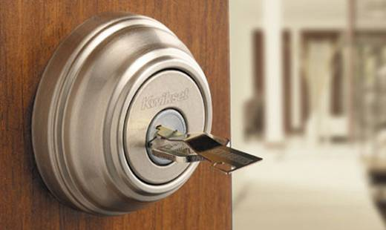
LA CERRADURA
F

Slide 2
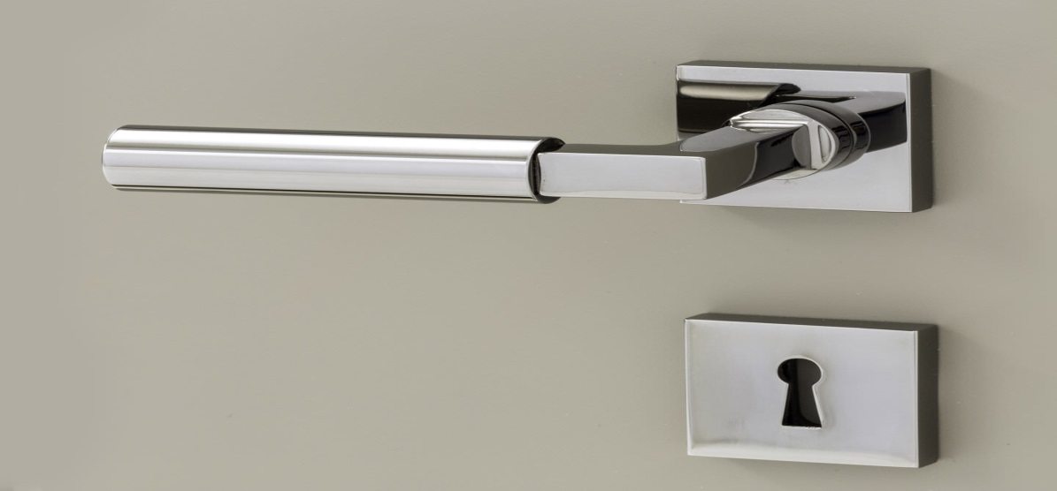
CERRADURA
Una cerradura es un mecanismo de metal que se incorpora a puertas y cajones de armarios, cofres, arcones, etc., para impedir que se puedan abrir sin la llave y así proteger su contenido.
Este mecanismo se puede accionar mediante una llave de metal, normalmente bronce. En la actualidad, aparte de las cerraduras mecánicas, existen otras como las electro-mecánicas o las electrónicas, en las que la llave puede ser una tarjeta de plástico o PVC. La llave encaja en la cerradura por el llamado «ojo», que es un agujero situado normalmente en la parte central del cilindro de la cerradura

Slide 3
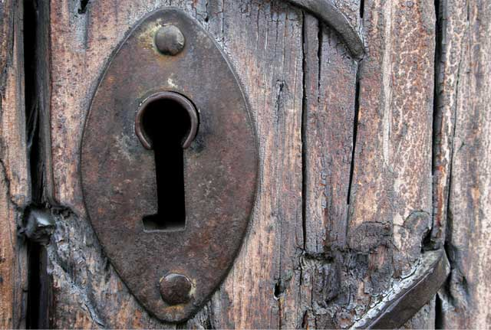
ORIGEN DE LA CERRADURA
Los orígenes de la cerradura se remontan muy probablemente unos 4000 años y se sitúan en China. No mucho más tarde el curioso artilugio comenzó a utilizarse en Egipto, donde se sentaron las bases de la futura cerradura de tambor de pines hacia el 2000 a.C.

Slide 4
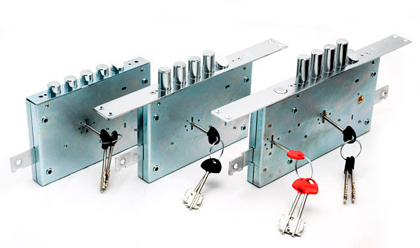
IMPORTANCIA DE LA CERRADURA
En el mercado existen diversos tipos de modelos de cerraduras de alta seguridad, con el objetivo principal de proteger tu hogar de actos delictivos, por esta razón en la ciudad de Sevilla, podrás recurrir a un cerrajero barato, que ofrezca valor precio y ayude a seleccionar, aquella cerradura que se adapte a las necesidades de cada cliente. En europa, es necesario recurrir a estas medidas de seguridad debido al incremento del número de robos de las viviendas, ya que un antisocial necesita pocos minutos para entrar en las casa.

Slide 5
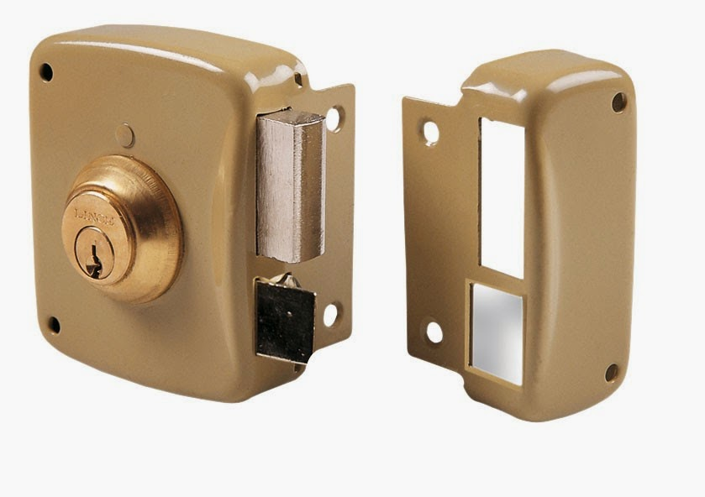
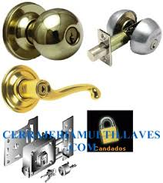
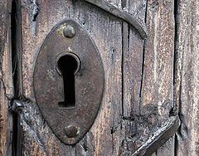
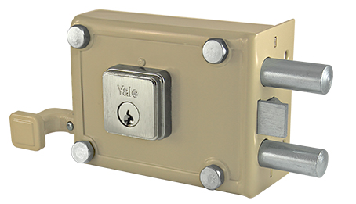
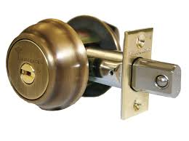
TIPOS DE CERRADURA

